Slide 1
第3章 寄存器（内存访问）

Slide 2
第3章 寄存器（内存访问）
3.1 内存中字的存储
3.2 DS和[address]
3.3 字的传送
3.4 mov、add、sub指令
3.5 数据段
3.6 栈
3.7 CPU提供的栈机制
3.8 栈顶超界的问题
3.9 push、pop指令
3.10 栈段

Slide 3
引言
在第2章中，从 CPU 执行指令的角度讲解了8086CPU的逻辑结构、形成物理地址的方法、相关的寄存器以及一些指令。
本章将从访问内存的角度继续学习几个寄存器。

Slide 4
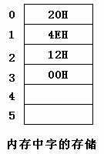
3.1 内存中字的存储
在0地址处开始存放20000：
  低地址单元
  高地址单元

Slide 5
3.1 内存中字的存储
  N号内存单元 和 N+1号内存单元，
  看法1——以字节为单位
地址为0的字节单元
地址为1的字节单元
内存-以字节为单位

Slide 6
3.1 内存中字的存储
  N号内存单元 和 N+1号内存单元，
  看法2——以字为单位
地址为0的字单元
内存-以字为单位

Slide 7
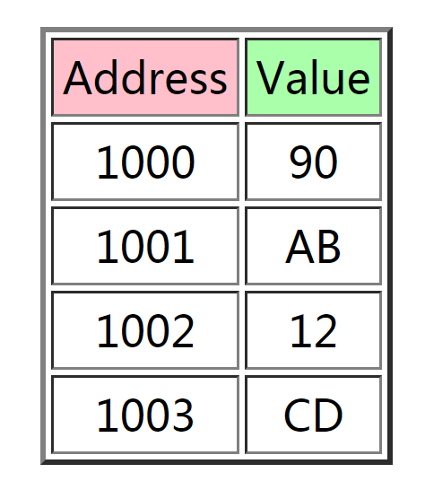
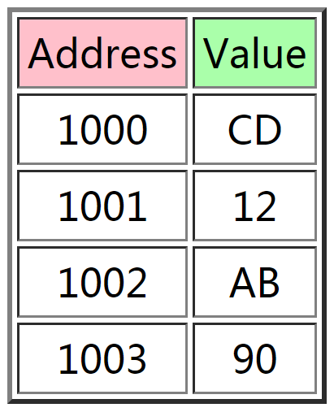
Little and Big Indian
长整形数(4字节长) 90AB12CDH 在内存中如何保存？
Big Indian
(内存中先存数据高位)
Little Indian
内存中先存储数据地位
如Sun等计算机系统
如Intel计算机系统

Slide 8
3.1 内存中字的存储
问题：
  0地址开始的
    字节型数据 =
    字型数据 =
  2地址开始的
    字节型数据 =
    字型数据 =
20H
4E20H
12H
0012H

Slide 9
3.2 DS和[address]
8086PC访问内存是需要的物理地址用段地址与偏移地址合成
物理地址 = 段地址 × 16 + 偏移地址
数据段的段地址保存在DS（Code Segment）寄存器中

Slide 10
3.2 DS和[address]
mov指令读取内存的格式：
mov 寄存器名，[address]
其中address为内存单元的偏移地址
注意：
  执行此指令时，8086CPU自动取DS中的数据为内存单元的段地址。
  用此指令时应保证DS寄存器已保存正确的段地址

Slide 11
3.2 DS和[address]
问题：如何用mov指令从10000H中读取1个字节数据到al中？
  答：将物理地址10000H看作
  段地址:偏移地址=1000H:0H
  1. 将1000H放入DS寄存器中 （怎么实现呢？）
  2. 用mov al, [0]完成传送

Slide 12
3.2 DS和[address]
以下传送指令对吗？
  mov bx, 1000H
  mov ds, 1000H
如何把1000H送入ds？
  数据 ➔ 通用寄存器 ➔ 段寄存器
✓
✗
  8086CPU不支持将数据直接送入段寄存器的操作，即
  数据➔段寄存器 ✗

Slide 13
3.2 DS和[address]
问题：如何用mov指令从10000H中读取1个字节数据到al中？
答：将物理地址10000H看作
  段地址:偏移地址=1000H:0H
mov bx, 1000H ; 立即数写入通用寄存器
mov ds, bx ; 通用寄存器间复制到DS
mov al [0] ; 内存数据写入寄存器

Slide 14
3.2 DS和[address]
问题：
  如何将al中的数据送入内存单元10000H？
答：这是怎样将数据从寄存器送入内存单元？
  结论：
mov bx, 1000H
mov ds, bx
mov [0], al （一种合理的回答）

Slide 15

3.3 字的传送
8086CPU是数据线宽度为16，一次可传送16位的数据（即一个字）。

Slide 16

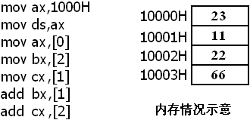
3.3 字的传送
问题3.3：已知内存中的情况如右图，写出下面指令执行后寄存器ax，bx，cx中的值。

Slide 17
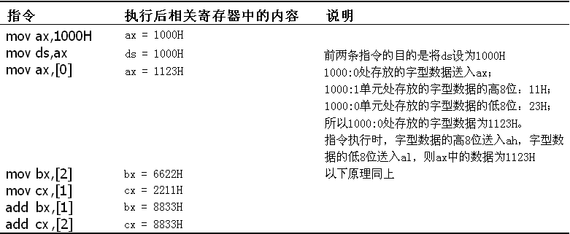
3.3 字的传送
问题3.3分析

Slide 18
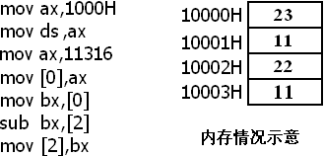
3.3 字的传送
问题3.4：已知内存中的情况如右图，写出下面指令执行后寄存器ax，bx，cx中的值。

Slide 19
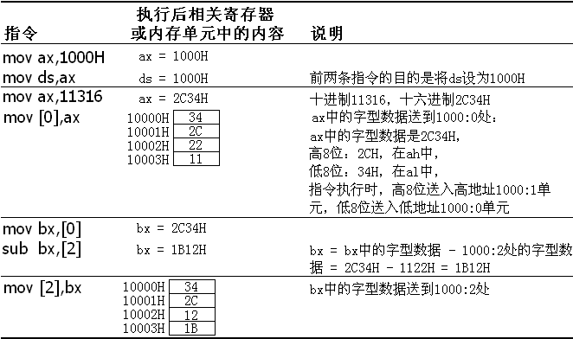
3.3 字的传送
问题3.4分析

Slide 20
3.4 mov、add、sub指令
已学mov指令的几种形式：
mov 寄存器, 数据
mov 寄存器, 寄存器
mov 寄存器, 内存单元
mov 内存单元, 寄存器
mov 段寄存器, 寄存器
Notes:
它们可以对段寄存器进行操作吗？比如 “add ds,ax”。请自行在Debug中试验。

Slide 21
3.4 mov、add、sub指令
根据已知指令进行推测：
  mov 段寄存器，寄存器
  ➔ mov 寄存器，段寄存器
  mov 内存单元，寄存器
  ➔ mov 内存单元，段寄存器
  ➔ mov 段寄存器，内存单元

Slide 22
3.4 mov、add、sub指令
mov 指令
段寄存器
内存
通用寄存器
数据

Slide 23
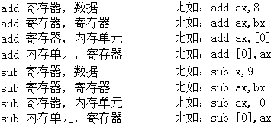
3.4 mov、add、sub指令
add和sub指令同mov一样，都有两个操作对象。
它们可以对段寄存器进行操作吗？
（请自行在Debug中试验）

Slide 24
3.5 数据段
8086PC机上，可根据需要将一组连续内存单元定义为一个段。
可将一组长度为N（N≤64K）、地址连续、起始地址为16的倍数的内存单元当作专门存储数据的内存空间——数据段。
如：用123B0H~123B9H这段空间来存放数据：
  段地址：123BH
  长度：10字节

Slide 25
3.5 数据段
如何访问数据段中的数据呢？
将一段内存当作数据段，是编程时的一种安排，用 ds 存放数据段的段地址，再用偏移地址访问数据段中的具体单元。

Slide 26
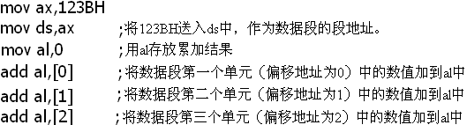
3.5 数据段
示例：将123B0H~123BAH的内存单元定义为数据段，累加这个数据段中的前3个单元中的数据，代码如下：

Slide 27
3.5 数据段
问题3.5
写几条指令，累加数据段中的前3个字型数据。

Slide 28
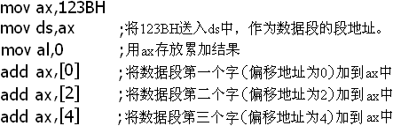
3.5 数据段
问题3.5
答：一个字型数据占两个单元，所以偏移地址是0、2、4。
写几条指令，累加数据段中的前3个字型数据。

Slide 29
3.1节~3.5节 小结
（1）字在内存中存储时 ，要用两个地址连续的内存单元来存放，字的低位字节存放在低地址单元中，高位字节存放再高地址单元中。
（2）用 mov 指令要访问内存单元，可以在mov指令中只给出单元的偏移地址，此时，段地址默认在DS寄存器中。
（3）[address]表示一个偏移地址为address的内存单元。

Slide 30
3.1节~3.5节 小结（续）
（4）在内存和寄存器之间传送字型数据时，高地址单元和高8位寄存器、低地址单元和低8位寄存器相对应。
（5）mov、add、sub是具有两个操作对象的指令。jmp是具有一个操作对象的指令。
（6）可以根据自己的推测，在Debug中实验指令的新格式。

Slide 31
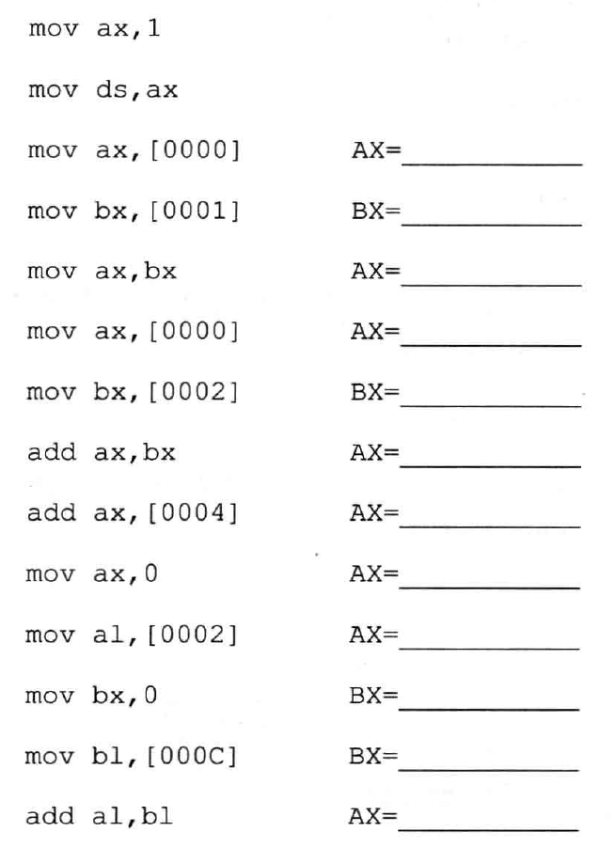
特别提示
检测点3.1 （p55）
没有通过检测点
请不要向下学习！

Slide 32
3.6 栈
栈的操作规则：LIFO
（Last In First Out，后进先出）
  栈的特点：栈顶的元素总是最后入栈，需要出栈时，又最先被从栈中取出。
栈有两个基本的操作：入栈和出栈。
  入栈：将一个新的元素放到栈顶；
  出栈：从栈顶取出一个元素。

Slide 33
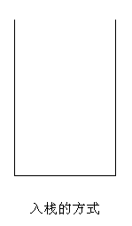
栈的示例
可以用一个盒子和3本书来描述
栈的操作方式——入栈

Slide 34
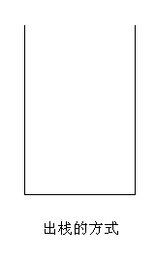
栈的示例
可以用一个盒子和3本书来描述
栈的操作方式——出栈

Slide 35
3.7 CPU提供的栈机制
8086CPU提供入栈和出栈指令：
入栈指令 PUSH
出栈指令 POP
push ax ：将寄存器ax中的数据送入栈中；
pop ax ：从栈顶取出数据送入ax。
注意：8086CPU的入/出栈操作都是以字为单位进行的——Little Indian 高地址单元放高 8 位，低地址单元放低8 位。

Slide 36
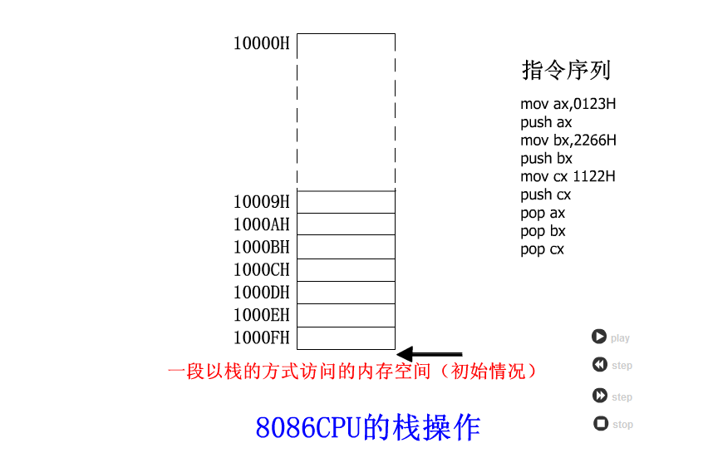
8086CPU栈操作演示
例：将内存10000H~1000FH段当作栈来使用。

Slide 37
两个疑问
两个疑惑
  CPU如何知道哪段内存空间被当作栈使用？
  执行push和pop的时候，如何知道哪个单元是栈顶单元？

Slide 38
对于两个疑问的分析
通过CS:IP, CPU可知当前要执行的指令位置：
  CS 寄存器，存放着当前指令的段地址
  IP 寄存器，存放着当前指令偏移地址
类似于此，
8086CPU中，SS:SP指向栈顶元素：
  SS 段寄存器，存放栈顶的段地址
  SP 寄存器，存放栈顶的偏移地址

Slide 39
SS:SP
结论：8086CPU有2个和栈先关的专用寄存器
  SS: Stack Segment
  SP: Stack Pointer
任意时刻，SS:SP指向栈顶元素。

Slide 40
push 指令的执行过程
push ax
执行过程
  1. SP=SP–2；
  2. 将ax中的内容送入SS:SP指向的内存单元处，SS:SP此时指向新栈顶。

Slide 41
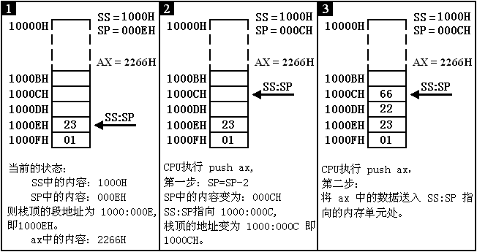
push 指令的执行过程
图示
push ax

Slide 42
3.7 CPU提供栈的机制
问题3.6：
答：
SP=000EH 。
如果将10000H~1000FH 这段空间当作栈，初始状态栈是空的，此时，SS=1000H，SP=？

Slide 43
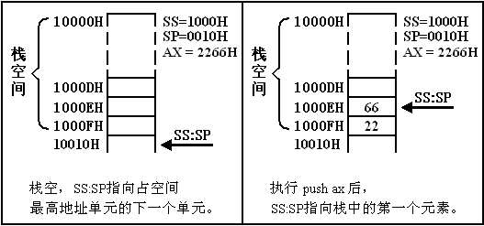
问题3.6分析
SP = 0010H

Slide 44
问题3.6——分析角度1
将10000H~1000FH 这段空间当作栈段，可取SS=1000H，栈空间大小为16 字节
  当栈中只有一个元素时 SP = 000EH
    栈最底部的字单元地址为1000:000E。任意时刻，SS:SP指向栈顶，当栈中只有一个元素的时候，SS = 1000H，SP = 000EH。
  栈为空时 SP = 10H ，
    就相当于栈中唯一的元素出栈，出栈后，SP=SP+2 ，SP 原来为 000EH，加 2 后SP=10H，所以，当栈为空的时候，SS=1000H，SP=10H。

Slide 45
问题3.6——分析角度2
换个角度分析
任意时刻，SS:SP指向栈顶元素，当栈为空的时候 ，栈中没有元素 ，也就不存在栈顶元素，所以SS:SP只能指向栈的最底部单元下面的单元 ，该单元的偏移地址为栈最底部的字单元的偏移地址+2 ，栈最底部字单元的地址为1000:FFFE，所以栈空时，SP=0010H。

Slide 46
pop 指令的执行过程
pop ax
执行过程
  1. 将SS:SP指向的内存单元处的数据送入ax中；
  2. SP = SP+2，SS:SP指向当前栈顶下面的单元，以当前栈顶下面的单元为新的栈顶。

Slide 47

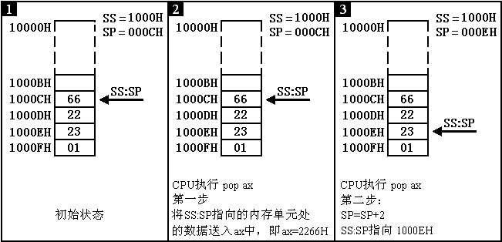
pop 指令的执行过程

Slide 48
pop 指令的执行过程
注意：
  出栈后，SS:SP指向新的栈顶 1000EH，pop操作前的栈顶元素，1000CH 处的2266H 依然存在 ，但是，它已不在栈中。
  当再次执行push等入栈指令后，SS:SP移至1000CH，并在里面写入新的数据，它将被覆盖。

Slide 49
3.8 栈顶超界的问题
两个疑问
  当栈满的时候再使用push指令会怎样？
    堆栈上溢
  当栈空的时候再使用pop指令会怎样？
    堆栈下溢
栈顶指针超出栈空间，即栈顶超界（溢出）问题——危险。

Slide 50
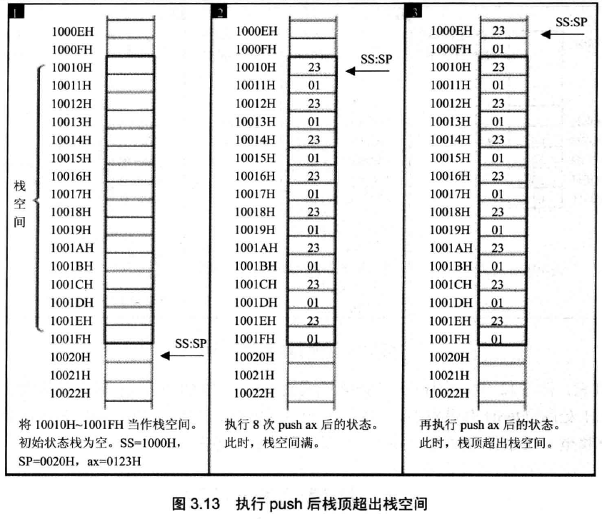
堆栈上溢

Slide 51
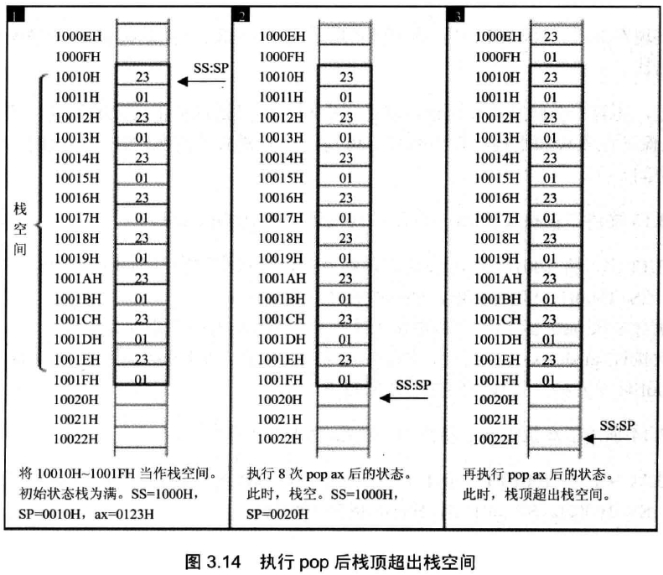
堆栈下溢

Slide 52
3.8 栈顶超界的问题
栈顶超界是危险的：
  在栈空间之外的空间里很可能存放了具有其他用途的数据、代码（可能是本程序或者别的程序中的）
  入栈或出栈时的不小心将这些数据、代码意外地改写，将会引发一连串的错误。

Slide 53
3.8 栈顶超界的问题
8086CPU不保证对栈的操作不会超界。
  CPU由SS:SP只知道栈顶位置，但不知道程序员安排的栈空间有多大。
  类似，CPU 由CS:IP只知当前要执行的指令位置，不知道程序员要执行的指令有多少。
8086CPU的工作机理，只考虑当前的情况，如：
  当前栈顶在何处；
  当前要执行的指令是哪一条。

Slide 54
3.8 栈顶超界的问题
如何能够保证在入栈、出栈时，栈顶不会超出栈空间？
  思路1：CPU 可否解决堆栈越界问题？
    8086CPU中不行
  思路2：程序员自行解决 （如何实现？）

Slide 55
3.8 栈顶超界的问题
如何能够保证在入栈、出栈时，栈顶不会超出栈空间？
  思路1：CPU 可否解决堆栈越界问题？
    8086CPU中不行
  思路2：程序员自行解决 （如何实现？）

Slide 56
3.8 栈顶超界的问题
程序员解决堆栈溢出问题
  编程的时候要自己操心栈顶超界的问题 ，
  要根据可能用到的最大栈空间，来安排栈的大小，防止入栈的数据太多而导致的超界；
  执行出栈操作的时候也要注意，以防栈空的时候继续出栈而导致的超界。

Slide 57
3.9 push、pop指令
push和pop指令可在寄存器和内存之间传送数据的。
  栈空间当然也是内存空间的一部分，它只是一段可以以一种特殊的方式进行访问的内存空间。
Notes:
栈空间当然也是内存空间的一部分，它只是一段可以以一种特殊的方式进行访问的内存空间。

Slide 58
3.9 push、pop指令
push和pop指令——格式1
  push 寄存器
  将寄存器中的数据入栈
  pop 寄存器
  用一个寄存器接收出栈数据
例如：
  push ax
  pop bx

Slide 59
3.9 push、pop指令
push和pop指令——格式2
  push 段寄存器
  将一个段寄存器中的入栈
  pop 段寄存器
  用一个段寄存器接收出栈的数据
例如：
push ds
pop es

Slide 60
3.9 push、pop指令
push和pop指令——格式3
  push 内存单元
  将一个内存单元处的字入栈
  pop 内存单元
  用一个内存字单元接收出栈的数据
例如：
  push [0]
  pop [2]
  在 push、pop 指令中给出内存单元的偏移地址，CPU从ds中取得段地址。

Slide 61
3.9 push、pop指令
问题3.7
思考后看分析。
编程：将10000H~1000FH 这段空间当作栈，初始状态是空的，将 AX、BX、DS中的数据入栈。

Slide 62
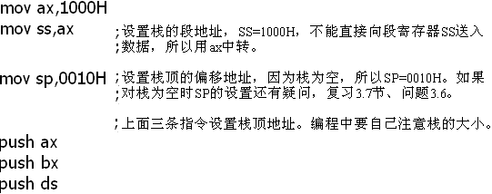
问题3.7分析

Slide 63
3.9 push、pop指令
问题3.8
编程：
  （1）将10000H~1000FH 这段空间当作栈，初始状态是空的；
  （2）设置AX=001AH，BX=001BH；
  （3）将AX、BX中的数据入栈；
  （4）然后将AX、BX清零；
  （5）从栈中恢复AX、BX原来的内容。
思考后看分析。

Slide 64
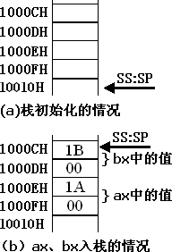
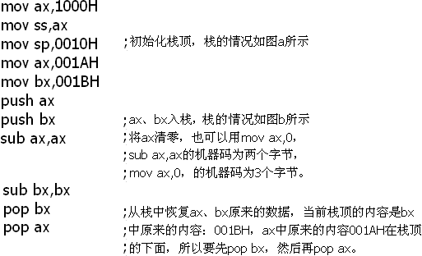
问题3.8分析

Slide 65
问题3.8分析
从上面的程序我们看到，用栈来暂存以后需要恢复的寄存器中的内容时 ，出栈的顺序要和入栈的顺序相反，因为最后入栈的寄存器的内容在栈顶 ，所以在恢复时，要最先出栈。

Slide 66
3.9 push、pop指令
问题3.9
编程：
（1）将10000H~1000FH 这段空间当作栈，初始状态是空的；
（2）设置AX=002AH，BX=002BH；
（3）利用栈 ，交换 AX 和 BX 中的数据。
思考后看分析。

Slide 67
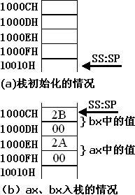
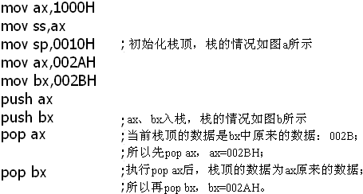
问题3.9分析

Slide 68
3.9 push、pop指令
问题3.10
补全下面的代码
我们如果要在10000H处写入字型数据2266H，可以用以下的代码完成：
mov ax, 1000H
mov ds, ax
mov ax, 2266H
mov [0], ax

Slide 69
3.9 push、pop指令
补全下面的代码，完成同样的功能：
要求：不能使用“mov [内存单元], 寄存器”这类指令
思考后看分析。
在10000H处写入字型数据2266H。
__________
__________
__________
mov ax,2266H
push ax

Slide 70
问题3.10分析
我们看需补全代码的最后两条指令，将ax中的2266H压入栈中，也就是说，最终应由push ax将2266H写入10000H处。
问题的关键就在于：如何使push ax访问的内存单元是10000H。
push指令是入栈指令。（注意执行过程）
完成程序

Slide 71
问题3.10分析（续）
完成的程序：
mov ax,1000H
mov ss,ax
mov sp,2
mov ax,2266H
push ax
结论

Slide 72
问题3.10分析（续）
结论
  push、pop 实质上就是一种内存传送指令，可以在寄存器和内存之间传送数据，与mov指令不同的是，push和pop指令访问的内存单元的地址不是在指令中给出的，而是由SS:SP指出的。
  同时，push和pop指令还要改变 SP 中的内容。

Slide 73
问题3.10分析（续）
push和pop指令同mov指令不同：
  执行mov指令只需一步操作——传送
  执行push、pop指令却需要两步操作。
    push：先改变SP，后向SS:SP处传送。
    pop：先读取SS:SP处的数据，后改变SP。

Slide 74
注意
push、pop 等栈操作指令，修改的只是SP。也就是说，栈顶的变化范围最大为：0~FFFFH。
8086CPU提供的栈操作机制：
  SS、SP指示栈顶；
  入栈指令push: 改变SP后写栈内存；
  出栈指令pop：读栈内存后改变SP。

Slide 75
栈的综述
（1）8086CPU提供了栈操作机制，方案如下：
在SS，SP中存放栈顶的段地址和偏移地址；
提供入栈和出栈指令，他们根据SS:SP指示的地址，按照栈的方式访问内存单元。
（2）push指令的执行步骤：
  1）SP=SP-2；
  2）向SS:SP指向的字单元中送入数据。
（3）pop指令的执行步骤：
  1）从SS:SP指向的字单元中读取数据；
  2）SP=SP-2。

Slide 76
栈的综述（续）
（4）任意时刻，SS:SP指向栈顶元素。
（5）8086CPU只记录栈顶，栈空间的大小要程序员自己管理。
（6）用栈来暂存以后需要恢复的寄存器的内容时 ，寄存器出栈的顺序要和 入栈的顺序相反。
（7）push、pop实质上是一种内存传送指令，注意它们的灵活应用。
栈是一种非常重要的机制，一定要深入理解，灵活掌握。

Slide 77
3.10 栈段
前面讲过，对于8086PC机，在编程时，我们可以根据需要 ，将一组内存单元定义为一个段。
我们可以将长度为 N（N ≤64K ）的一组地址连续、起始地址为16的倍数的内存单元，当作栈来用，从而定义了一个栈段。
Notes:
将一段内存当作栈段，仅仅是我们在编程时的一种安排，CPU并不会由于这种安排，就在执行push、pop等站操作指令时就自动地将我们定义的栈段当作栈空间来访问。
如何使得如push、pop等栈操作指令访问我们定义的栈段呢？前面我们已经讨论过，就是要将SS:SP指向我们定义的栈段。

Slide 78
3.10 栈段
比如我们将10010H~1001FH 这段长度为 16 字节的内存空间当作栈来用，以栈的方式进行访问。
这段空间就可以成为栈段，段地址为1000H，大小为16字节。
Notes:
将一段内存当作栈段，仅仅是我们在编程时的一种安排，CPU并不会由于这种安排，就在执行push、pop等站操作指令时就自动地将我们定义的栈段当作栈空间来访问。
如何使得如push、pop等栈操作指令访问我们定义的栈段呢？前面我们已经讨论过，就是要将SS:SP指向我们定义的栈段。

Slide 79
3.10 栈段
将一段内存当作栈段，仅仅是我们在编程时的一种安排，CPU 并不会由于这种安排，就在执行push、pop 等栈操作指令时就自动地将我们定义的栈段当作栈空间来访问。
如何使的如push、pop 等栈操作指令访问我们定义的栈段呢？
将SS:SP指向我们定义的栈段。

Slide 80
3.10 栈段
问题3.11
如果我们将10000H~1FFFFH这段空间当作栈段，初始状态是空的，此时，SS=1000H，SP=？
思考后看分析。

Slide 81
问题3.11分析
  我们将10000H~1FFFFH这段空间当作栈段 ，SS=1000H ，栈空间大小为64KB ，栈最底部的字单元地址为1000:FFFE。
  当栈中只有一个元素的时候，SS=1000H，SP=FFFEH
    任意时刻，SS:SP指向栈顶，。
  当栈为空的时候，SS=1000H，SP=0
    栈为空，就相当于栈中唯一的元素出栈，出栈后，SP=SP+2。SP原来为FFFEH，加2后SP=0。

Slide 82
问题3.11分析（续）
换个角度看
任意时刻，SS:SP指向栈顶元素，当栈为空的时候 ，栈中没有元素 ，也就不存在栈顶元素，所以SS:SP只能指向栈的最底部单元下面的单元 ，该单元的偏移地址为栈最底部的字单元的偏移地址+2 ，栈最底部字单元的地址为1000:FFFE，所以栈空时，SP=0000H。

Slide 83
问题3.12
一个栈段最大可以设为多少？为什么？
思考后看分析。

Slide 84
问题3.12分析
一个栈段最大可以设为多少？
分析：这个问题显而易见，提出来只是为了提示我们将相关的知识融会起来。
首先从栈操作指令所完成的功能的角度上来看，push、pop等指令在执行的时候只修改SP；

Slide 85
问题3.12分析
所以栈顶的变化范围是0~FFFFH，从栈空时候的SP=0，一直压栈，直到栈满时SP=0；如果再次压栈，栈顶将环绕，覆盖了原来栈中的内容。
所以一个栈段的容量最大为64KB。

Slide 86
段的综述
将一段内存定义为一个段，用段地址指示段，用偏移地址访问段内单元。
如何定义段在内存中的位置，完全是程序员的安排。
需要哪些段？
  一个段存放数据——“数据段”；
  一个段存放代码——“代码段”；
  一个段当作栈——“栈段”；

Slide 87
段的综述（续）
我们可以这样安排，但若要让CPU按照我们的安排来访问这些段，就要：
  对于数据段，
    DS 中存放段地址
    用mov、add、sub等访问内存单元的指令时，CPU就将我们定义的数据段中的内容当作数据段来访问；

Slide 88
段的综述（续）
  对于代码段
    CS中存放段地址
    IP中存放段中第一条指令的偏移地址
    这样CPU就将执行我们定义的代码段中的指令,
    jmp 指令会修改IP或者CS:IP；

Slide 89
段的综述（续）
  对于栈段，
    SS 中存放段地址，
    SP 中存放栈顶单元的偏移地置 ，
    这样CPU在需要进行栈操作的时候，比如执行push、pop 指令等，就将我们定义的栈段当作栈空间来用。
    push、pop 会修改SP的值

Slide 90
段的综述（续）
代码段、数据段、栈段在内存中的位置都是程序员的安排。
要让CPU按照这些安排运行，需要先设置对应的寄存器让CPU知道这些安排。
  CPU 将内存中的某段内存当作代码 ，是因为设置好CS:IP指向了那里；
  CPU将某段内存当作栈 ，是因为 SS:IP 指向了那里；
  CPU将某段内存当做数据，时因为DS指向数据段的段地址。

Slide 91
段的综述（续）
比如我们将10000H~1001FH安排为代码段，并在里面存储如下代码：
mov ax,1000H
mov ss, ax
mov sp,0020H ;初始化栈顶
mov ax, cs
mov ds, ax ;设置数据段段地址
mov ax, [0]
add ax, [2]
mov bx, [4]
add bx, [6]
push ax
push bx
pop ax
pop bx

Slide 92
段的综述（续）
设置CS=1000H，IP=0，这段代码将得到执行。
可以看到，在这段代码中，我们又将10000H~1001FH 安排为栈段和数据段。
10000H~1001FH这段内存，既是代码段，又是栈段和数据段。

Slide 93
段的综述（续）
一段内存，可以既是代码的存储空间，又是数据的存储空间，还可以是栈空间，也可以什么也不是。
关键在于CPU中寄存器的设置，即：
CS、IP、SS、SP、DS的指向。

Slide 94
特别提示
检测点3.2 （p66）
没有通过检测点请不要向下学习！

